Slide 1

КОНЦЕПЦИЯ / 01
От карточки техники
до подтвержденного результата
Система
управления
ремонтами
Регламентное ТО-250, ТО-500 и т.д.
Учет всех плановых и аварийных ремонтов.
01
Оборудование и нормативы
Карточки машин, наработка, регламенты, техкарты.
02
Заявка и планирование
Потребность заказчика, сроки и приоритет работ.
Единое рабочее место
для планирования, выполнения
и контроля ТОиР.
03
Наряд-заказ и выполнение
Операции, ответственные, бригада и ресурсы.
04
Подтверждение результата
Факт работ, материалы, проверка и история машины.
05
Аналитика · следующий этап
Самоходная техника (ПДМ, Шахтные/Карьерные самосвалы, СБУ, вспомогательная техника)
Стационарное оборудование
Техническое состояние, отказы и простои.
Первый этап: веб-система без интеграций, отчетов и мобильного приложения.

Slide 2

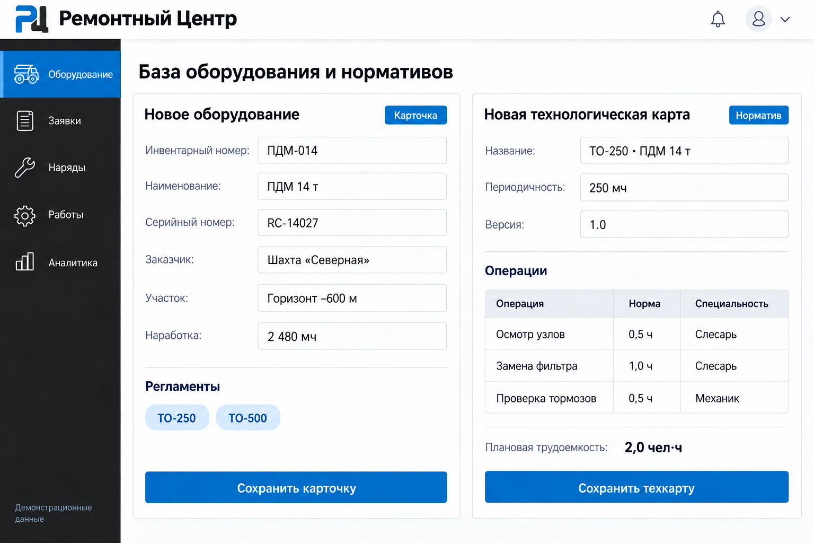
ФУНКЦИОНАЛ СИСТЕМЫ / 02
Единая база оборудования и нормативов
01
Карточка оборудования
Тип оборудования, серийный номер, заказчик, участок и текущая наработка.
02
Технологическая карта
Периодичность ТО, операции, нормы времени и специальности.
03
Основа планирования
Техкарта связана с техникой и используется при подготовке наряда.
Концепция интерфейса · демонстрационные данные
02 / 06

Slide 3
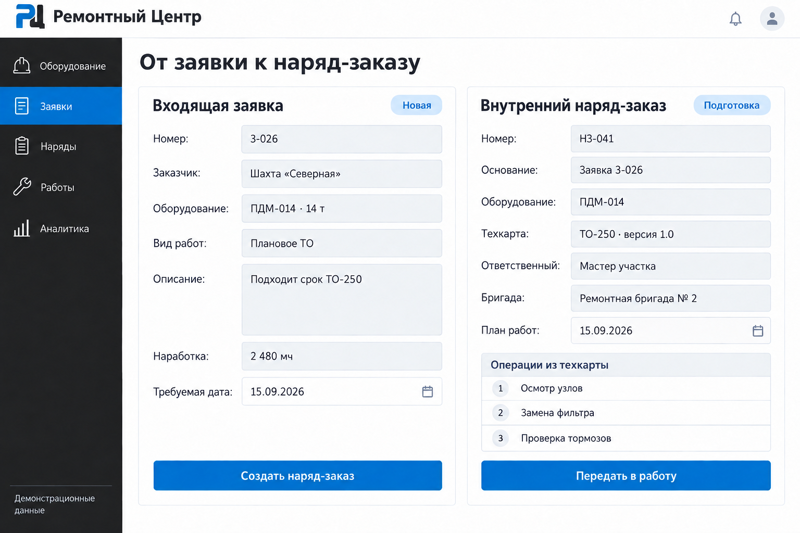
ФУНКЦИОНАЛ СИСТЕМЫ / 03
От обращения заказчика к заданию бригаде
01
Входящая заявка
Сотрудник регистрирует обращение: техника, причина, вид работ и нужная дата.
02
Внутренний наряд
Мастер задает состав работ, назначает бригаду и планирует сроки.
03
Связь документов
Наряд сохраняет основание — заявку. Операции берутся из техкарты.
Концепция интерфейса · демонстрационные данные
03 / 06

Slide 4
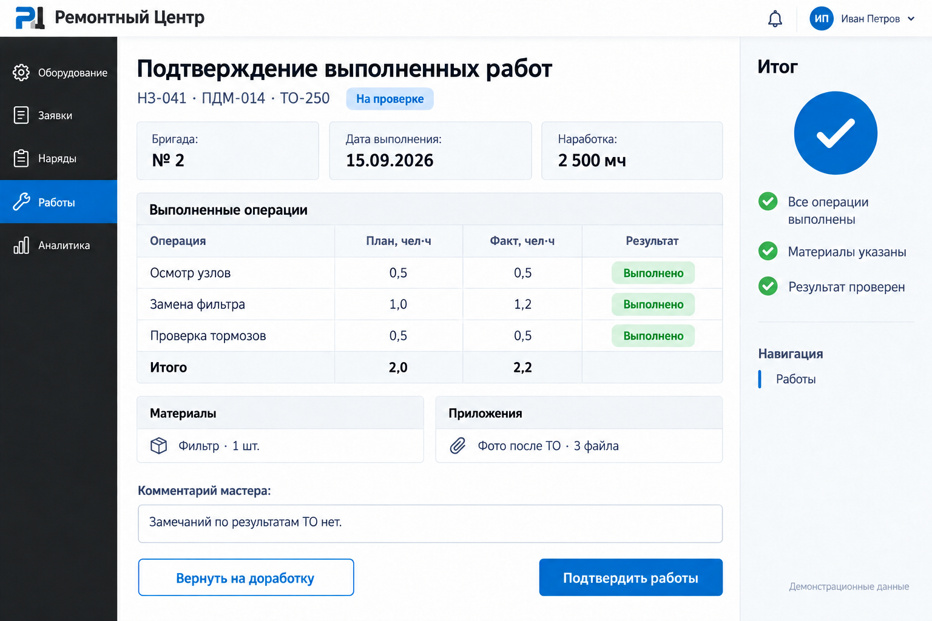
ФУНКЦИОНАЛ СИСТЕМЫ / 04
Выполненные работы проходят проверку
01
Фиксация факта
Исполнитель указывает операции, трудозатраты, материалы и результат работ.
02
Проверка мастером
Мастер сверяет выполнение, подтверждает результат или возвращает на доработку.
03
История техники
Сохраняются принятые работы, наработка, вложения и ответственные.
Концепция интерфейса · демонстрационные данные
04 / 06

Slide 5
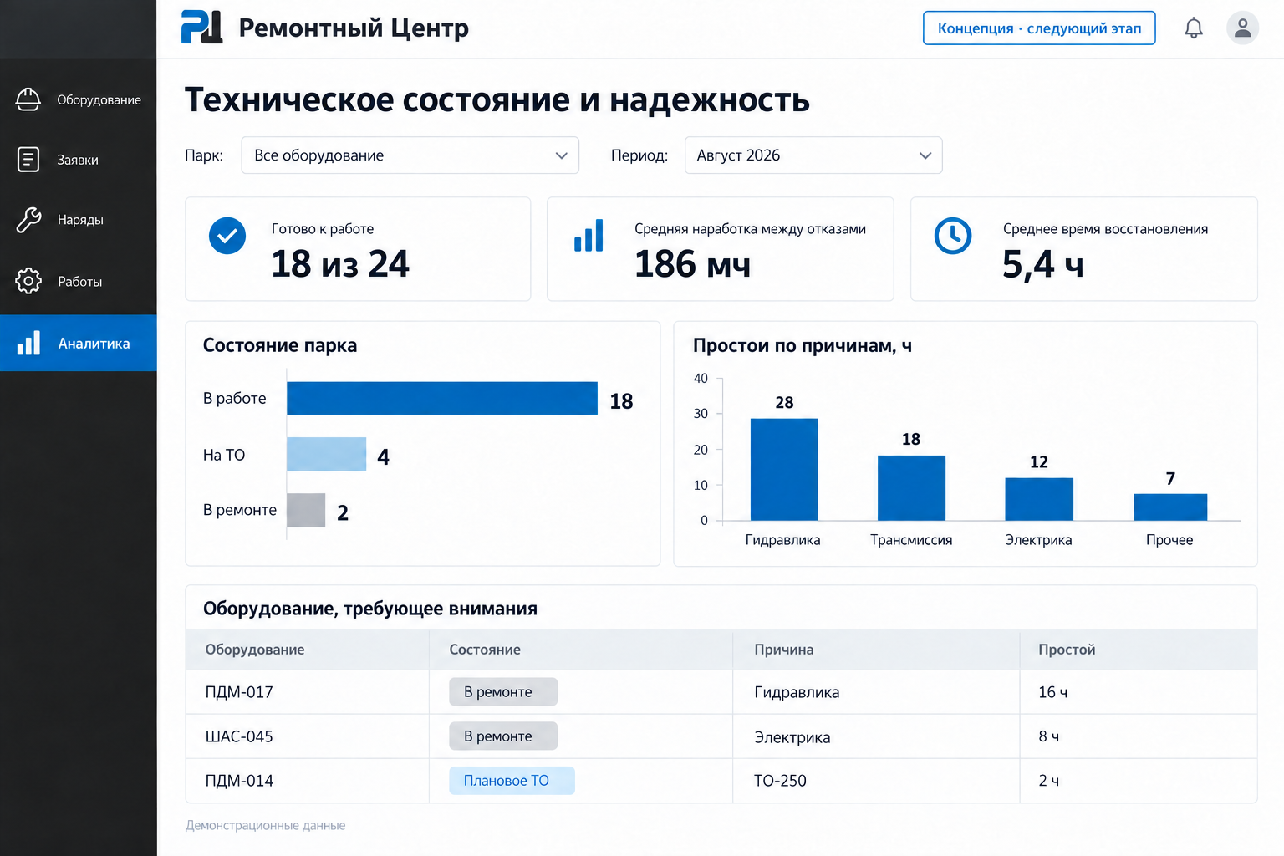
ФУНКЦИОНАЛ СИСТЕМЫ / 05
Состояние и надежность парка — на одном экране
01
Состояние парка
Какая техника готова к работе, находится на ТО или в ремонте.
02
Показатели надежности
Наработка между отказами, время восстановления и причины простоев.
03
Данные для решений
Выявление проблемных машин и узлов, уточнение планов обслуживания.
Следующий этап · демонстрационные показатели · методики расчета подлежат согласованию
05 / 06

Slide 6
ПРЕИМУЩЕСТВА / 06
Управляемый процесс ремонта
и достоверная история техники
01
Прозрачное выполнение
02
Единые нормативы
По каждой заявке видны статус, сроки,
ответственный и результат работ.
Техкарты на ТО и типовые ремнотные работы задают состав операций и основу для сравнения плана с фактом.
03
История оборудования
04
Масштабируемость системы
Выполненные работы, наработка,установленные узлы и использованные материалы собраны в одном месте и доступны специалистам.
Разработка и внедрение функционала этапами. Старт – базовый функционал управления ремонтами. Развитие – адаптация функционала под бизнес процессы компании.
Ожидаемые преимущества
06 / 06

